Slide 1

Podniková Informatika
Přednáška 2
Modelování podnikových procesů
Metody modelování

Slide 2

Obsah
Modelování podnikových procesů
  Účel byznys modelování
  Ontologie procesního inženýrství
  Přístupy, postupy a typy modelovacích metod
Metody modelování podnikových procesů
  IDEF
  UML
  Event-driven process chain
  Petriho sítě

Slide 3
Účel byznys modelování
BPR (Business Process Re-engineering)
zaměřuje se na zásadní přehodnocení a radikální přeměna (redesign) podnikových procesů tak, aby mohlo být dosaženo dramatického zdokonalení z hlediska kritických měřítek výkonnosti, jako jsou náklady, kvalita, služby a rychlost.
ERP (Enterprise Resource Planning)
informační systém, který integruje a automatizuje velké množství procesů souvisejících s produkčními činnostmi podniku. Typicky se jedná o výrobu, logistiku, distribuci, správu majetku, prodej, fakturaci, a účetnictví.
WFM (Workflow Management)
systémy reprezentující generické softwarové nástroje pro definici, správu, realizaci a vlastní řízení podnikových procesů.

Slide 4
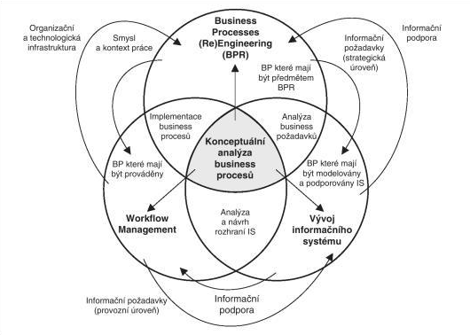
Účel byznys modelování

Slide 5
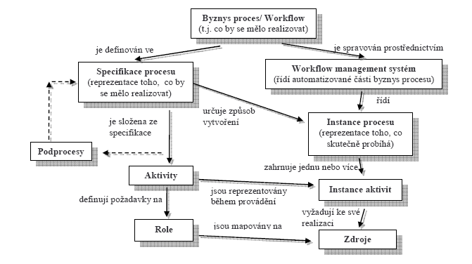
Ontologie procesního inženýrství
Notes:
Ontologie je soubor jasně definovaných výrazů a jejich vzájemné propojení
Na začátku máme business proces (nemusí být automatizovaný) / workflow(automatizovaný business proces)
WMS řídí instance procesu (objednávky)
Aby mohla instance běžet, potřebuje nějaké zdroje

Slide 6
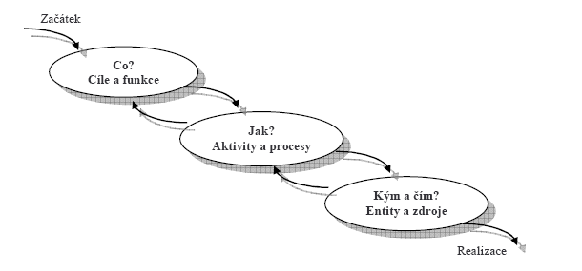
Postup návrhu byznys procesu

Slide 7
Přístupy k modelování procesů
Funkční přístup
zaměřen na funkce, jejich strukturování, vstupy a výstupy
Přístup specifikací chování
zaměřen na řídící aspekt vykonávání procesu cestou stanovení událostí a podmínek, za kterých mohou být jednotlivé aktivity prováděny
Strukturální přístup
zaměřen na statický aspekt procesu, který postihuje entity a zdroje vystupující v procesu včetně jejich atributů, činností (služeb) a vzájemných vazeb

Slide 8
Formální vs. Neformální modelovací metody
Neformální metody
  nejsou jednoznačné
  používají přirozený jazyk, obrázky, tabulky a další modelovací prostředky, které umožňují popsat model
  bývají strukturované i standardizované
Formální metody
  jsou jednoznačně specifikované - formalismus
  mají precizní syntaxi i sémantiku
Semiformální metody
  nejčastěji mají přesně danou syntaxi
  sémantika nebývá precizně specifikována
Notes:
Neformální metody – nejednoznačné (přirozený jazyk, nemáme jasně specifikovanou syntaxi a sémantiku jazyka – pro popis)
Formální – Petriho sítě (modelování semaforů, letecký průmysl)

Slide 9
IDEF (Integration DEFinition)
IDEF je soubor integrovaných definičních jazyků, který byl pro potřeby systémového inženýrství vyvinut na přelomu sedmdesátých let ve spolupráci amerického letectva a společnosti ICAM (Integrated Computer Aided Manufacturing). V dnešní době IDEF udržuje a dále rozšiřuje organizace Knowledge Based Systems, Inc., která stojí za vývojem nové generace metod IDEF3, IDEF4 a IDEF5.
Skládá se z:
  IDEF0 – funkční model
  IDEF1 – informační model
  IDEF2 – dynamický model,
  IDEF3 – popis procesů
  IDEF4 – OO analýza a návrh SW
  IDEF5 – správa ontologií
  IDEF6-IDEF14 – např. modelování sítí, uživatelského rozhraní, organizace

Slide 10
Funkční analýza – IDEF0
Funkční analýza v IDEF se sestává z hierarchicky uspořádané sady diagramů a textů s přesně vytvořeným systémem vzájemných odkazů popisujícími funkce organizace či podniku. Primárními modelovacími komponentami jsou funkce a data/objekty, které vzájemně tyto funkce propojují.
Prvky diagramu:
  funkce
  vstupy
  výstupy
  řízení
  mechanismus

Slide 11
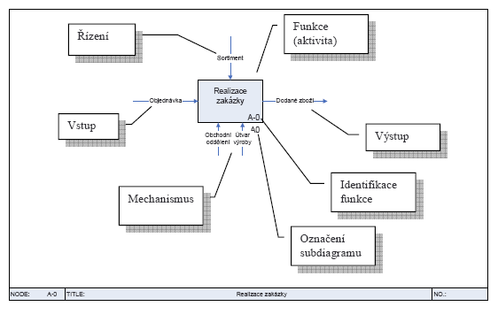
Prvky diagramu IDEF0

Slide 12
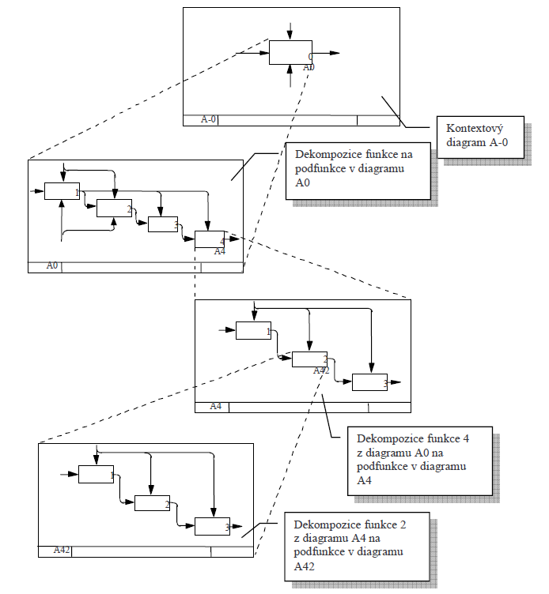
Hierarchie funkcí

Slide 13
Event-driven process chain
diagramová technika EPC byla vyvinuta v roce 1992 v Institutu hospodářské informatiky při Univerzitě Sársko společně se zaměstnanci firmy SAP
podstata této techniky spočívá v řetězení událostí a funkcí do procesní posloupnosti
výhodou této techniky je bezesporu její jednoduchost
často se proto spíše využívají diagramy eEPC (extendedEPC)
Implementace
  SAP
  ARIS
  MS Visio
  …
Konstrukční prvky
  aktivity
  události
  logické operátory

Slide 14
Formáty zápisu
Metoda EPC nemá formální zápis nebo schéma, který by mohl sloužit pro přenos mezi různými systémy.
Proprietární formáty zápisu:
  Aris Markup Language (AML)
  EPC Markup Language (EPML)
  Microsoft Visio Drawing File (VDX)
  …

Slide 15
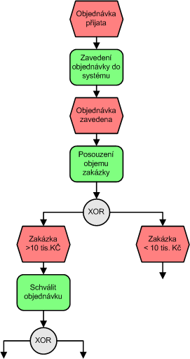
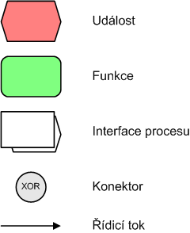
Konstrukční prvky diagramu
Notes:
Rozlišovat aktivitu a událost (přijímání objednávky – aktivita, objednávka přijata – událost)

Slide 16
Aris Framework

Slide 17
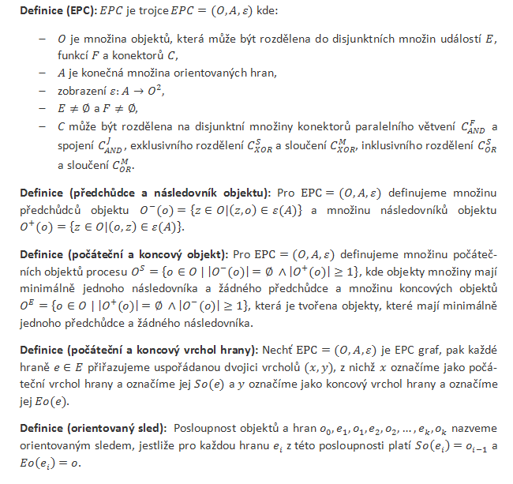
EPC – I.
Notes:
Nebude požadovat

Slide 18
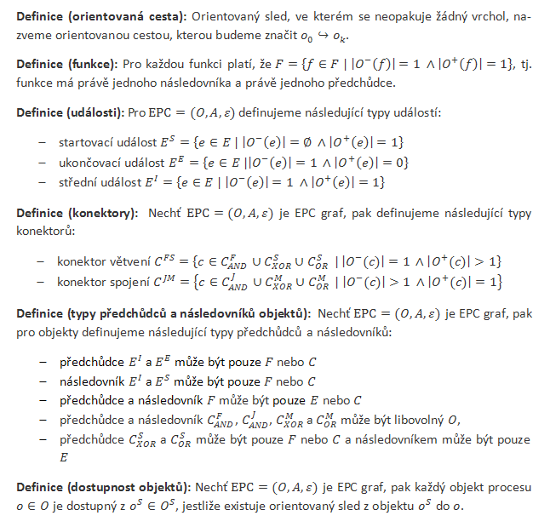
EPC – II.
Notes:
Nebude požadovat

Slide 19

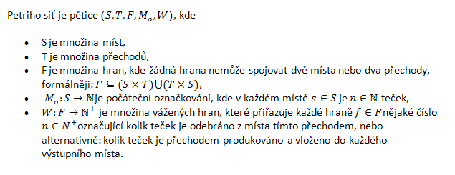
Petriho sítě (PN)
Prvky PN
  Místo
  Přechod
  Token
Notes:
Neučit se definice

Slide 20
Mapování EPC na PN
Formální definice sémantiky EPC lze dosáhnout přemapováním na již existující formalizmus, v našem případě na Petriho sítě.
Podstata mapování
  Událost = místo
  Funkce = přechod
Mapování konektorů
  Viz dále

Slide 21
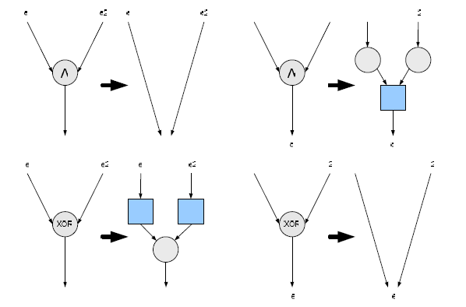
Mapování EPC na PN

Slide 22
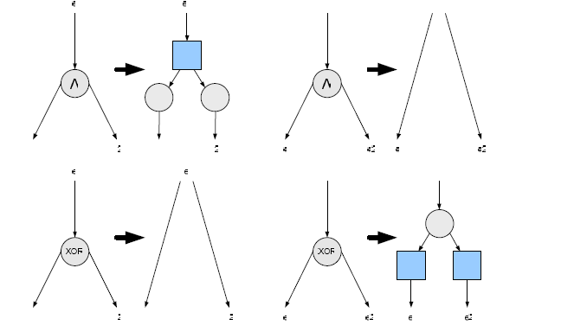
Mapování EPC na PN

Slide 23
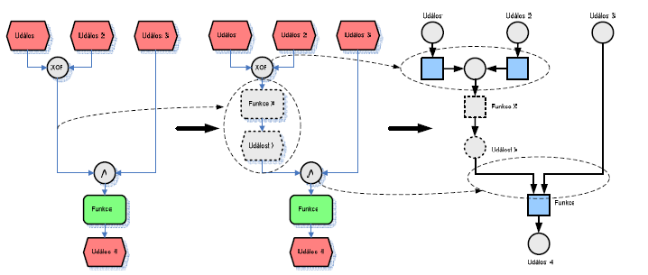
Mapování EPC na PN

Slide 24
UML (Unified Modeling Language)
UML je jazyk umožňující specifikaci, vizualizaci, konstrukci a dokumentaci artefaktů softwarového systému.
  Specifikace vyjadřuje zásadu vytvoření přesných, jednoznačných a úplných modelů softwarového procesu.
  Vizualizace znamená, že se jedná o grafický jazyk.
  Konstrukce odpovídá požadavku přímého napojení jazyka na širokou škálu programovacích jazyků.

Slide 25
Diagramy UML
UML se skládá z řady diagramů umožňujících postihnout různé aspekty systému. Jedná se celkem o čtyři základní náhledy a k nim přiřazené diagramy:
Funkční náhled
  Diagram případů užití
Logický náhled
  Diagram tříd
  Objektový diagram
Dynamický náhled popisující chování
  Stavový diagram
  Diagram aktivit
  Interakční diagramy
    Sekvenční diagramy
    Diagramy spolupráce
Implementační náhled
  Diagram komponent
  Diagram rozmístění

Slide 26
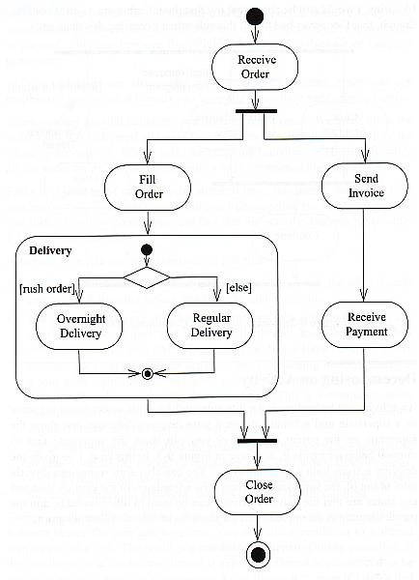
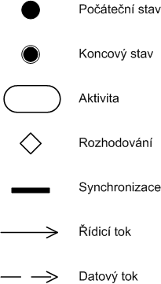
UML Activity diagram

